Slide 1
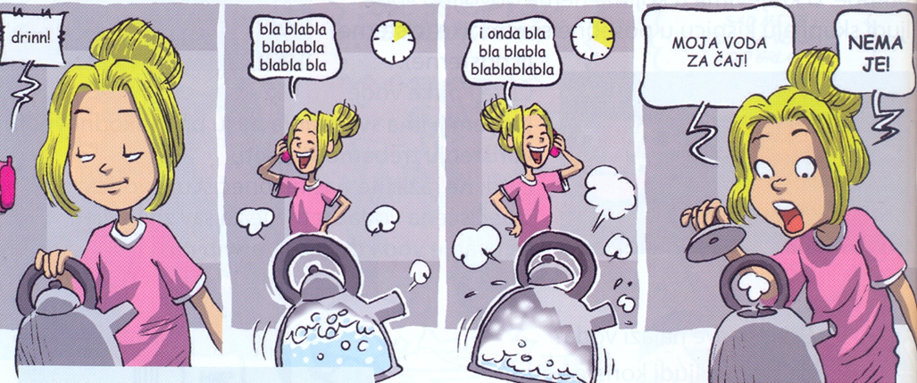
Pokus
Vesna Bego, OŠ Dragutina Domjanića, Sveti Ivan Zelina

Slide 2
Namjerno izazivanje neke promjene ili pojave radi njenog proučavanja naziva se pokus.
DA NE

Slide 3
Voda može biti:
tekućina, vodena para i led
tekućina i led
tekućina i vodena para

Slide 4
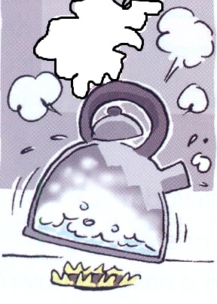
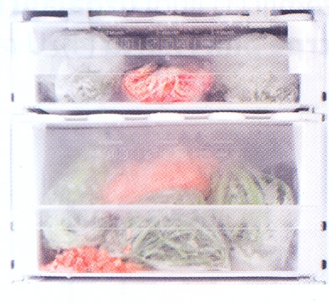
Do promjene stanja vode dolazi zbog:
zagrijavanja
zagrijavanja i hlađenja
hlađenja

Slide 5
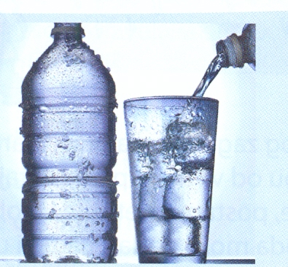
Voda je na sobnoj temperaturi:
led
tekućina
vodena para

Slide 6
Složi točne tvrdnje.
Topljenjem leda nastaje
Zagrijavanjem vode na 100° C voda se pretvara u
Hlađenjem vode na 0° C voda se pretvara u
led.
voda.
vodenu paru.

Slide 7
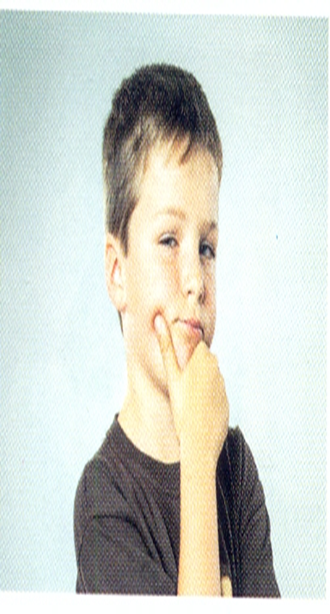
Temperatura je stupanj zagrijanosti neke tvari ili tijela.
DA NE

Slide 8
Objasni.
ledište
vrelište
pokus
termometar

Slide 9
Sprava kojom mjerimo temperaturu naziva se:
tlakomjer
barometar
termometar

Slide 10
Voda u krutom stanju naziva se:
snijeg
led
oblak
sladoled

Slide 11
Koji je od navedenih odgovora točan?
Liječničkim termometrom mjeri se temperatura zraka.
Termometar je sprava kojom mjerimo temperaturu.
Jedinica za mjerenje temperature je cm.

Slide 12
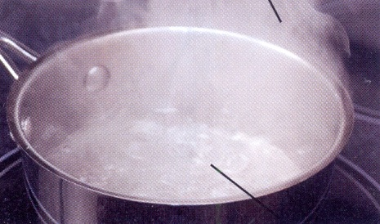
Što prikazuju slike?
LED
VODENU PARU

Slide 13
Poredaj pravilnim redoslijedom. Napiši redne brojeve.
4.
___izvođenje pokusa i opažanje
1.
___postavljanje pitanja
5.
___stvaranje zaključka
2.
___postavljanje pretpostavke
3.
___pripremanje pribora

Slide 14
Bravo !

